Slide 1











ÉTICA PROFESIONAL
SESIÓN 07
ÉTICA ORGANIZACIONAL Y EN LOS NEGOCIOS
Criterios éticos en la organización
Ética organizacional y ética en los negocios
Ética organizacional y valores éticos en los negocios
Ética de mercado y ética en los negocios internacionales
Ética con los stakeholders y clientes

Slide 2



INTRODUCCIÓN
DE LA SESIÓN

Slide 3


+ INTRODUCCIÓN
Durante esta sesión:
Entenderás por qué son importantes los criterios éticos en la organización.
Aprenderás por qué se aplican la ética organizacional y ética en los negocios.
Comprenderás la relevancia de la ética organizacional y los valores éticos en los negocios.
Sabrás la importancia de la ética de mercado y de la ética en los negocios internacionales.
Aprenderás cómo es la ética con los stakeholders y clientes.

Slide 4
CRITERIOS ÉTICOS EN LA ORGANIZACIÓN

Slide 5
+ CRITERIOS ÉTICOS EN LA ORGANIZACIÓN
SER ÉTICO NO ES UN IMPEDIMENTO
Guerrero Labanda nos dice: “La aplicación de criterios éticos en la organización no debe suponer un impedimento para la obtención de beneficios económicos a medio y largo plazo, puesto que una cultura ética arraigada permite ser creativo e innovador y hacer las cosas bien, de forma que genera valor para los diferentes stakeholders”.
Notes:
GUERRERO LABANDA, Esther. Compliance y ética empresarial. La cultura ética como motor de cambio de la actividad aseguradora. Barcelona, 2019

Slide 6

+ CRITERIOS ÉTICOS EN LA ORGANIZACIÓN
IMPACTO
Guerrero Labanda afirma que hay cuatro elementos donde se puede apreciar el impacto de una cultura ética empresarial:
Beneficios económicos.
Confianza.
Marca.
Reputación.
¿Las organizaciones aplican la ética? (Crédito: BBVA Openmind)

Slide 7
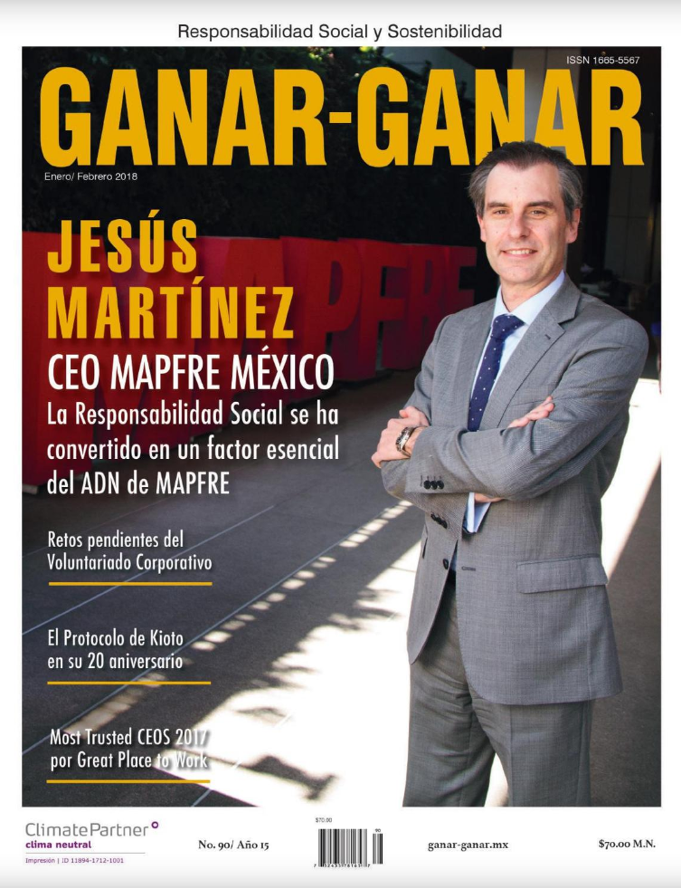
+ CRITERIOS ÉTICOS EN LA ORGANIZACIÓN
EL LÍDER
“Los líderes juegan un rol clave para construir lugares de trabajo éticos, debido a que influyen de manera directa en la cultura formal e informal de las organizaciones”.
¿Liderazgo ético? (Crédito: Ganar-Ganar)
Notes:
GREAT PLACE TO WORK. “La ética organizacional desde un liderazgo congruente”. En: Ganar-Ganar, N° 90. México, 2018

Slide 8

+ CRITERIOS ÉTICOS EN LA ORGANIZACIÓN
EL BIEN COMÚN
La ética en los lugares de trabajo es algo que va más allá de evitar prácticas ilegales o sancionar comportamientos. (…) implica fomentar un ambiente laboral caracterizado por líderes que representen modelos de comportamiento, de reforzar la práctica en el día a día de los valores organizacionales y de implementar estrategias que refuercen las conductas deseables en la organización, con el objetivo de buscar el bien común.

Slide 9




VIDEO
LA ÉTICA EMPRESARIAL, FUNDAMENTAL EN LOS NEGOCIOS
https://www.youtube.com/watch?v=RJWK9bjqVLI
Notes:
En este video, el empresario colombiano Fernando Laverde, gerente de Interpass, hace una reflexión sobre la ética y los valores como principios fundamentales en el quehacer empresarial.

Slide 10
ÉTICA ORGANIZACIONAL Y ÉTICA EN LOS NEGOCIOS

Slide 11
+ ÉTICA ORGANIZACIONAL Y ÉTICA EN LOS NEGOCIOS
ÉTICA Y NEGOCIOS
“¿Por qué hablar de ética en el mundo de los negocios? La finalidad de la empresa, por ser una comunidad de personas, no es solo producir utilidades, sino también promover el desarrollo integral del ser humano. Esto último se consigue mediante la práctica de conductas éticas por parte de las personas que componen la organización”.
Notes:
BRIOLA, Marcelo. Ética organizacional. En: https://bit.ly/3fTi1wU

Slide 12
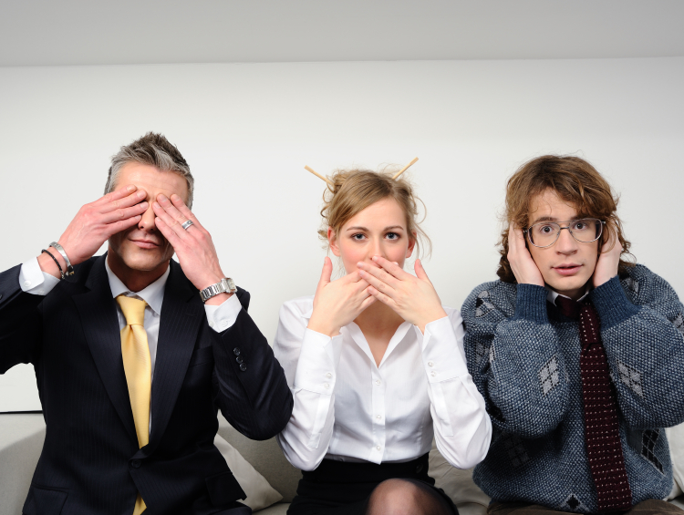
+ ÉTICA ORGANIZACIONAL Y ÉTICA EN LOS NEGOCIOS
PROBLEMA ÉTICO EN LOS NEGOCIOS
“Cada acción o decisión gerencial contiene –implícito o explícito– un problema ético, en tanto y en cuanto los resultados tendrán impactos favorables y desfavorables en los miembros de la organización o en los grupos relacionados externos”.
¿Cada decisión es un problema ético? (Crédito: redefiningbusiness.org)

Slide 13
+ ÉTICA ORGANIZACIONAL Y ÉTICA EN LOS NEGOCIOS
Cuando se presentan situaciones que configuran un dilema ético, los gerentes y los empleados necesitan un conjunto de directivas que puedan orientarlos en la toma de decisiones. Con ellas podrán identificar y analizar la naturaleza del problema y decidir cuál podrá ser el curso de acción que probablemente ofrezca la solución más favorable a las normas morales aceptadas y vigentes en la comunidad de negocios.

Slide 14
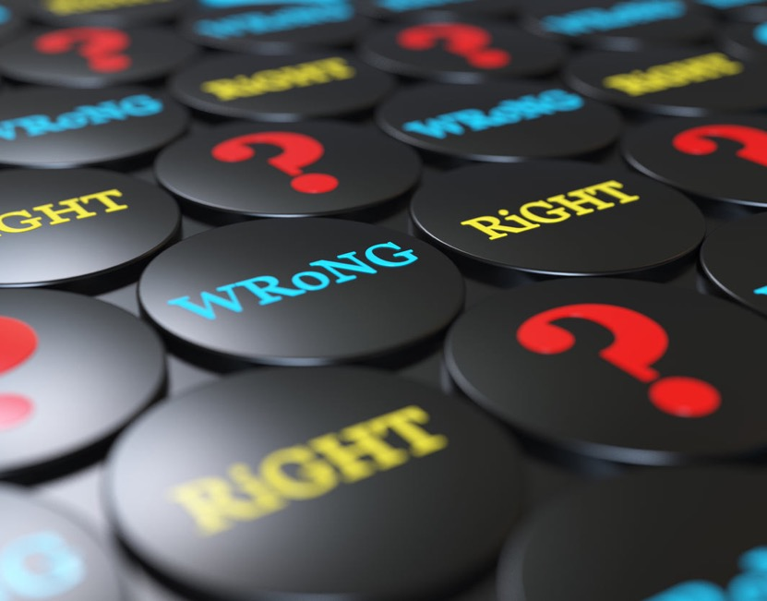
+ ÉTICA ORGANIZACIONAL Y ÉTICA EN LOS NEGOCIOS
TRES ENFOQUES
Según Marcelo Briola, hay tres enfoques o criterios para solucionar los dilemas éticos en los negocios:
Utilitario.
Legitimidad.
Justicia.
¿Se puede resolver un dilema ético en los negocios?
(Crédito: Global Strategy)

Slide 15
+ ÉTICA ORGANIZACIONAL Y ÉTICA EN LOS NEGOCIOS
01
Utilitario: juzga el efecto de las decisiones y conductas sobre otras refiriéndose al análisis costo-beneficio.
02
Legitimidad: procura el reconocimiento de los derechos humanos fundamentales (libertades establecidas en la ley).
03
Justicia: cuando hay una distribución imparcial y equitativa de costos y beneficios entre individuos y grupos.

Slide 16
ÉTICA ORGANIZACIONAL Y VALORES ÉTICOS EN LOS NEGOCIOS

Slide 17
+ ÉTICA ORGANIZACIONAL Y VALORES ÉTICOS EN LOS NEGOCIOS
INTEGRIDAD Y LA PALABRA EMPEÑADA
“A las virtudes naturales, prudencia, justicia y fortaleza, algunos pensadores agregaron las virtudes de la ética empresarial como el ‘modo de manifestar con los propios pensamientos, sentimientos y acciones los ideales y propósitos de la comunidad’, citando entre otras la lealtad, el honor, la competencia, la justicia, el cuidado por los demás; en los negocios son relevantes la integridad y el cumplimiento de la palabra empeñada”.
Notes:
BRIOLA, Marcelo. Ética organizacional. En: https://bit.ly/3fTi1wU

Slide 18

+ ÉTICA ORGANIZACIONAL Y VALORES ÉTICOS EN LOS NEGOCIOS
¿PARA QUÉ SIRVEN LOS VALORES?
El Centro de Análisis para la Investigación en Innovación de México (CAIINNO), explica que “integrar los valores en los negocios desde que son emprendimientos genera muchos beneficios”, tanto para las empresas como para el país.
Se debe integrar los valores en los negocios desde que son emprendimientos. (Crédito: YouTube)
Notes:
CAIINNO. Valores en los negocios & emprendimiento. En: https://bit.ly/3fXUSJB

Slide 19

+ ÉTICA ORGANIZACIONAL Y VALORES ÉTICOS EN LOS NEGOCIOS
BENEFICIOS DE LOS VALORES EN LOS NEGOCIOS
01
Se creará una nueva cultura de la legalidad en los negocios.
02
Se crearán redes de empresarios que implementen valores, logrando un ecosistema sano y una competencia económica real.
03
Se podrán identificar y eliminar las malas prácticas donde se encuentren y se castigará a quienes realicen actos ilegales.

Slide 20
+ ÉTICA ORGANIZACIONAL Y VALORES ÉTICOS EN LOS NEGOCIOS
BENEFICIOS DE LOS VALORES EN LOS NEGOCIOS
04
Se cambiaría la percepción de que las prácticas ilegales y la corrupción son comunes en los negocios.
05
Se podría impedir que prácticas ilegales y corruptas detengan o impidan la generación, creación u operación de los negocios.
06
Se podría crear una marca colectiva que solo podrán obtener empresas que comprueben la integración de valores en sus negocios, volviéndose un elemento distintivo que genere una ventaja competitiva.

Slide 21

VIDEO
LA EMPRESA QUE ESTAFÓ A TODO UN PAÍS: EL CASO ENRON
https://www.youtube.com/watch?v=Lt1zwv1iD4M
Notes:
En este video podrás conocer, comprender y aprender cómo la falta de ética condujo a la empresa Enron al colapso total, poco después de haber sido una de las empresas más valiosas de los Estados Unidos. ¿Cuál es la lección más importante que podemos identificar en este caso?

Slide 22
ÉTICA DE MERCADO Y ÉTICA EN LOS NEGOCIOS INTERNACIONALES

Slide 23
+ ÉTICA DE MERCADO Y ÉTICA EN LOS NEGOCIOS INTERNACIONALES
ÉTICA DE MERCADO
“Se refiere al comportamiento adecuado de las empresas al momento de competir, sin embarcarse en acciones ilícitas que perjudiquen a otros competidores. Esa manera de actuar está vinculada a los valores que posee el negocio, a las virtudes de sus dueños y directivos”.
Notes:
IMPULSA POPULAR. ¿Qué es la ética de mercado? En: https://bit.ly/3i4xwVI, 2018

Slide 24

+ ÉTICA DE MERCADO Y ÉTICA EN LOS NEGOCIOS INTERNACIONALES
GERENCIA ÍNTEGRA
“La ética de mercado busca ofrecer bienes y servicios apegados a virtudes de eficiencia y eficacia. Pero esto es solo posible con una gerencia íntegra, con formación en valores”.
Eficiencia y eficacia al servicio del mercado. (Crédito: Tiqal)
Notes:
IMPULSA POPULAR. ¿Qué es la ética de mercado? En: https://bit.ly/3i4xwVI, 2018

Slide 25
+ ÉTICA DE MERCADO Y ÉTICA EN LOS NEGOCIOS INTERNACIONALES
OPERAR EN MÚLTIPLES NACIONES
La globalización ha expandido las posibilidades que se vinculan al comercio internacional, así como que las organizaciones empresariales operen en múltiples naciones. Lo anterior ha motivado la necesidad de encontrar nuevas perspectivas sociales, económicas y éticas.
Notes:
TOMÁS DE CAVIA, Fernando. Perspectivas éticas y sociales en los negocios internacionales. Interacción en los mercados en vías de desarrollo. La Rioja, 2018.

Slide 26

+ ÉTICA DE MERCADO Y ÉTICA EN LOS NEGOCIOS INTERNACIONALES
CRECIMIENTO EXPONENCIAL
“Las corporaciones empresariales están desarrollando sus operaciones comerciales y productivas alrededor del mundo y como consecuencia de ello, la interdependencia y su necesidad de interrelación han crecido de forma exponencial”.
El crecimiento exponencial necesita márgenes éticos.
(Crédito: Economía en Galicia)
Notes:
TOMÁS DE CAVIA, Fernando. Perspectivas éticas y sociales en los negocios internacionales. Interacción en los mercados en vías de desarrollo. La Rioja, 2018.

Slide 27

+ ÉTICA DE MERCADO Y ÉTICA EN LOS NEGOCIOS INTERNACIONALES
RESPONSABILIDAD
Ese crecimiento “ha generado el incremento de la distancia entre los centros decisorios y los lugares que quedan afectados por las decisiones”, por lo que es necesario “estándares en cuanto a la forma responsable de hacer negocios, con independencia del lugar en los que estos se desarrollan”.
Las decisiones empresariales pueden afectar otras latitudes del planeta. (Crédito: FreePNG)
Notes:
TOMÁS DE CAVIA, Fernando. Perspectivas éticas y sociales en los negocios internacionales. Interacción en los mercados en vías de desarrollo. La Rioja, 2018.

Slide 28
+ ÉTICA DE MERCADO Y ÉTICA EN LOS NEGOCIOS INTERNACIONALES
En contra a lo que popularmente se piensa, existe un interés genuino en la mejora del entorno social en el que las empresas operan, entorno que cada vez está más globalizado. En pleno siglo XXI hablamos de modelos empresariales y económicos sostenibles y no solo de modelos rentables.
Notes:
TOMÁS DE CAVIA, Fernando. Perspectivas éticas y sociales en los negocios internacionales. Interacción en los mercados en vías de desarrollo. La Rioja, 2018.

Slide 29
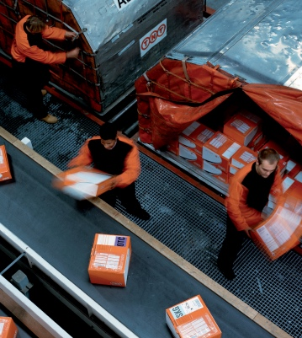
+ ÉTICA DE MERCADO Y ÉTICA EN LOS NEGOCIOS INTERNACIONALES
DOS REQUISITOS
Para “el Dutch Social and Economic Council, una compañía es socialmente responsable si cumple dos requisitos:
Mantiene relaciones de transparencia, diálogo y respuesta a las demandas sociales de varias partes interesadas…
… Conscientemente busca objetivos de negocio que fomenten la creación de valor considerando tres dimensiones, beneficio, gente y planeta, con lo que conseguirán la prosperidad social a largo plazo”.
Beneficio, gente y planeta en la creación de valor. (Crédito: SER)

Slide 30
ÉTICA CON LOS STAKEHOLDERS Y CLIENTES

Slide 31
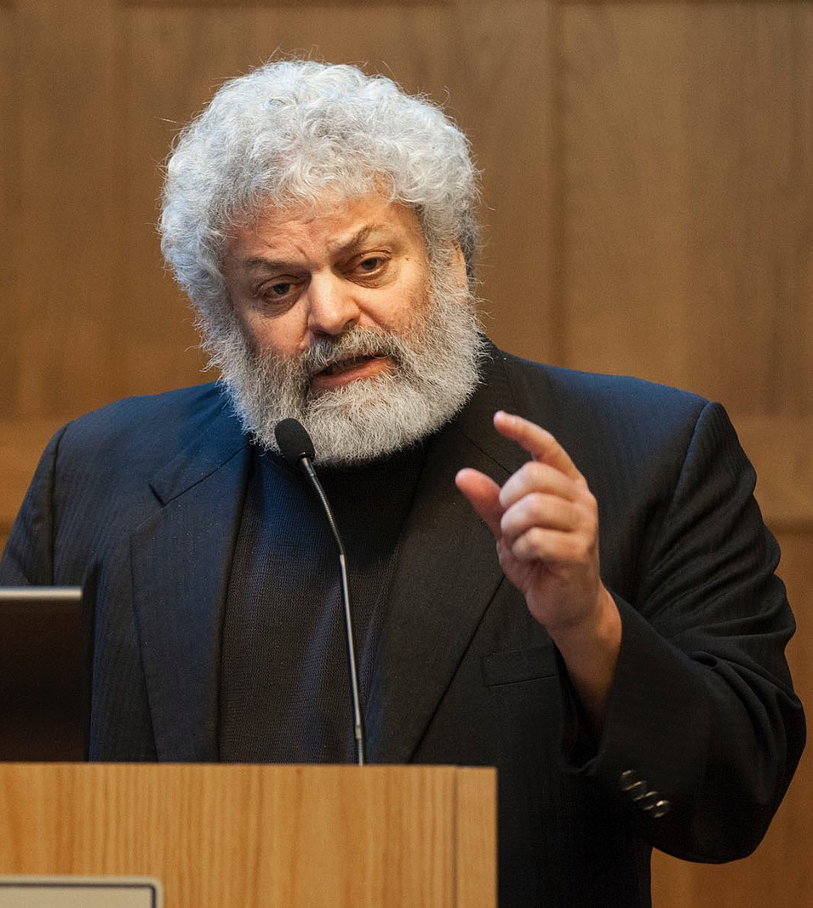
+ ÉTICA CON LOS STAKEHOLDERS Y CLIENTES
LOS STAKEHOLDERS
R. Edward Freeman “fue el primero que identifica la necesidad de considerar las necesidades de los diferentes stakeholders (partes interesadas) en un entorno cada vez más cambiante y en configurar dicha acción como una política estratégica”.
El filósofo estadounidense Edward Freeman. (Crédito: Darden Blogs)
Notes:
TOMÁS DE CAVIA, Fernando. Perspectivas éticas y sociales en los negocios internacionales. Interacción en los mercados en vías de desarrollo. La Rioja, 2018.

Slide 32





+ ÉTICA CON LOS STAKEHOLDERS Y CLIENTES
STAKEHOLDER
Tomando en cuenta la teoría de E. Freeman, para Mariano Terzolo un stakeholder “es cualquier grupo o individuo que puede afectar o ser afectado por el logro de los objetivos de la organización”.
Clientes/ Ahorristas
Trabajadores
Competidores
stakeholders
Accionistas
Estado y entes reguladores
Los stakeholders más presentes o comunes. (Crédito: wix.com)
Notes:
TERZOLO, Mariano Sergio. Aplicación de la teoría de los Grupos de Interés (Stakeholders) en una empresa comercial de la ciudad de Mar del Plata. Mar del Plata, 2014

Slide 33



+ ÉTICA CON LOS STAKEHOLDERS Y CLIENTES
RELACIONES
“Si analizamos con más proximidad la relación entre los stakeholders y las corporaciones empresariales, lo primero que debemos hacer es diferenciar entre partes interesadas primarias (internos) y secundarias (externos)”.
Grupos de interés externos
Capital externo
Grupos de interés internos
Proveedores
Propietario
Clientes
Competencia
Empleados
Dirección
Estado y sociedad
Hay que tener en claro los grupos de interés para una empresa. (Crédito: Ionos)
Notes:
TOMÁS DE CAVIA, Fernando. Perspectivas éticas y sociales en los negocios internacionales. Interacción en los mercados en vías de desarrollo. La Rioja, 2018.

Slide 34
+ ÉTICA CON LOS STAKEHOLDERS Y CLIENTES
PRIMARIAS
SECUNDARIAS
Son aquellas partes que son necesarias para garantizar la supervivencia de la empresa. Ejemplo: trabajadores, accionistas, propietarios, etc.
Son aquellas que no están en relación directa con la empresa pero que tienen capacidad de influenciar en la opinión pública a favor o en contra de esta. Ejemplo: clientes, competidores, etc.
Notes:
TOMÁS DE CAVIA, Fernando. Perspectivas éticas y sociales en los negocios internacionales. Interacción en los mercados en vías de desarrollo. La Rioja, 2018.

Slide 35

+ ÉTICA CON LOS STAKEHOLDERS Y CLIENTES
CUMPLIR CON TODOS
Ahora que entendemos qué son los stakeholders, debemos mencionar que Freeman señala que si una empresa cumple éticamente en su enfoque estratégico con todos sus stakeholders (clientes, público, competidores, suministradores, empleados, directivos, accionistas, etc.), está destinada a crecer y ser sostenible.
FREEMAN, R. Edward
Strategic Management: A Stakeholder Approach
Boston, 1984
Notes:
FREEMAN, R. Edward. Strategic Management: A Stakeholder Approach. Boston, 1984

Slide 36
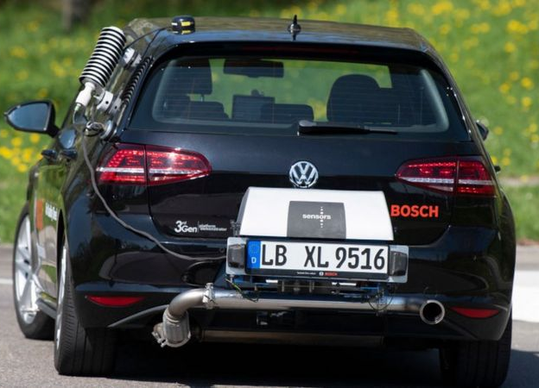
+ ÉTICA CON LOS STAKEHOLDERS Y CLIENTES
EL DIESELGATE DE VOLKSWAGEN
“En septiembre de 2015, Volkswagen admitió que casi 600.000 autos vendidos en EE. UU. tenían instalado un software diseñado para cambiar los resultados de las pruebas de emisiones contaminantes de motores diésel”.
Esto no solo afectó a la empresa sino también a la marca Hecho en Alemania.
Volkswagen traicionó a los stakeholders de la empresa durante años. (Crédito: Getty Images)
Notes:
LEGGETT, Theo. “Cómo Volkswagen trató de encubrir el ‘terrible’ fraude de las emisiones contaminantes”. En: BBC (https://bbc.in/3yPtAOw), 5 de mayo de 2015

Slide 37
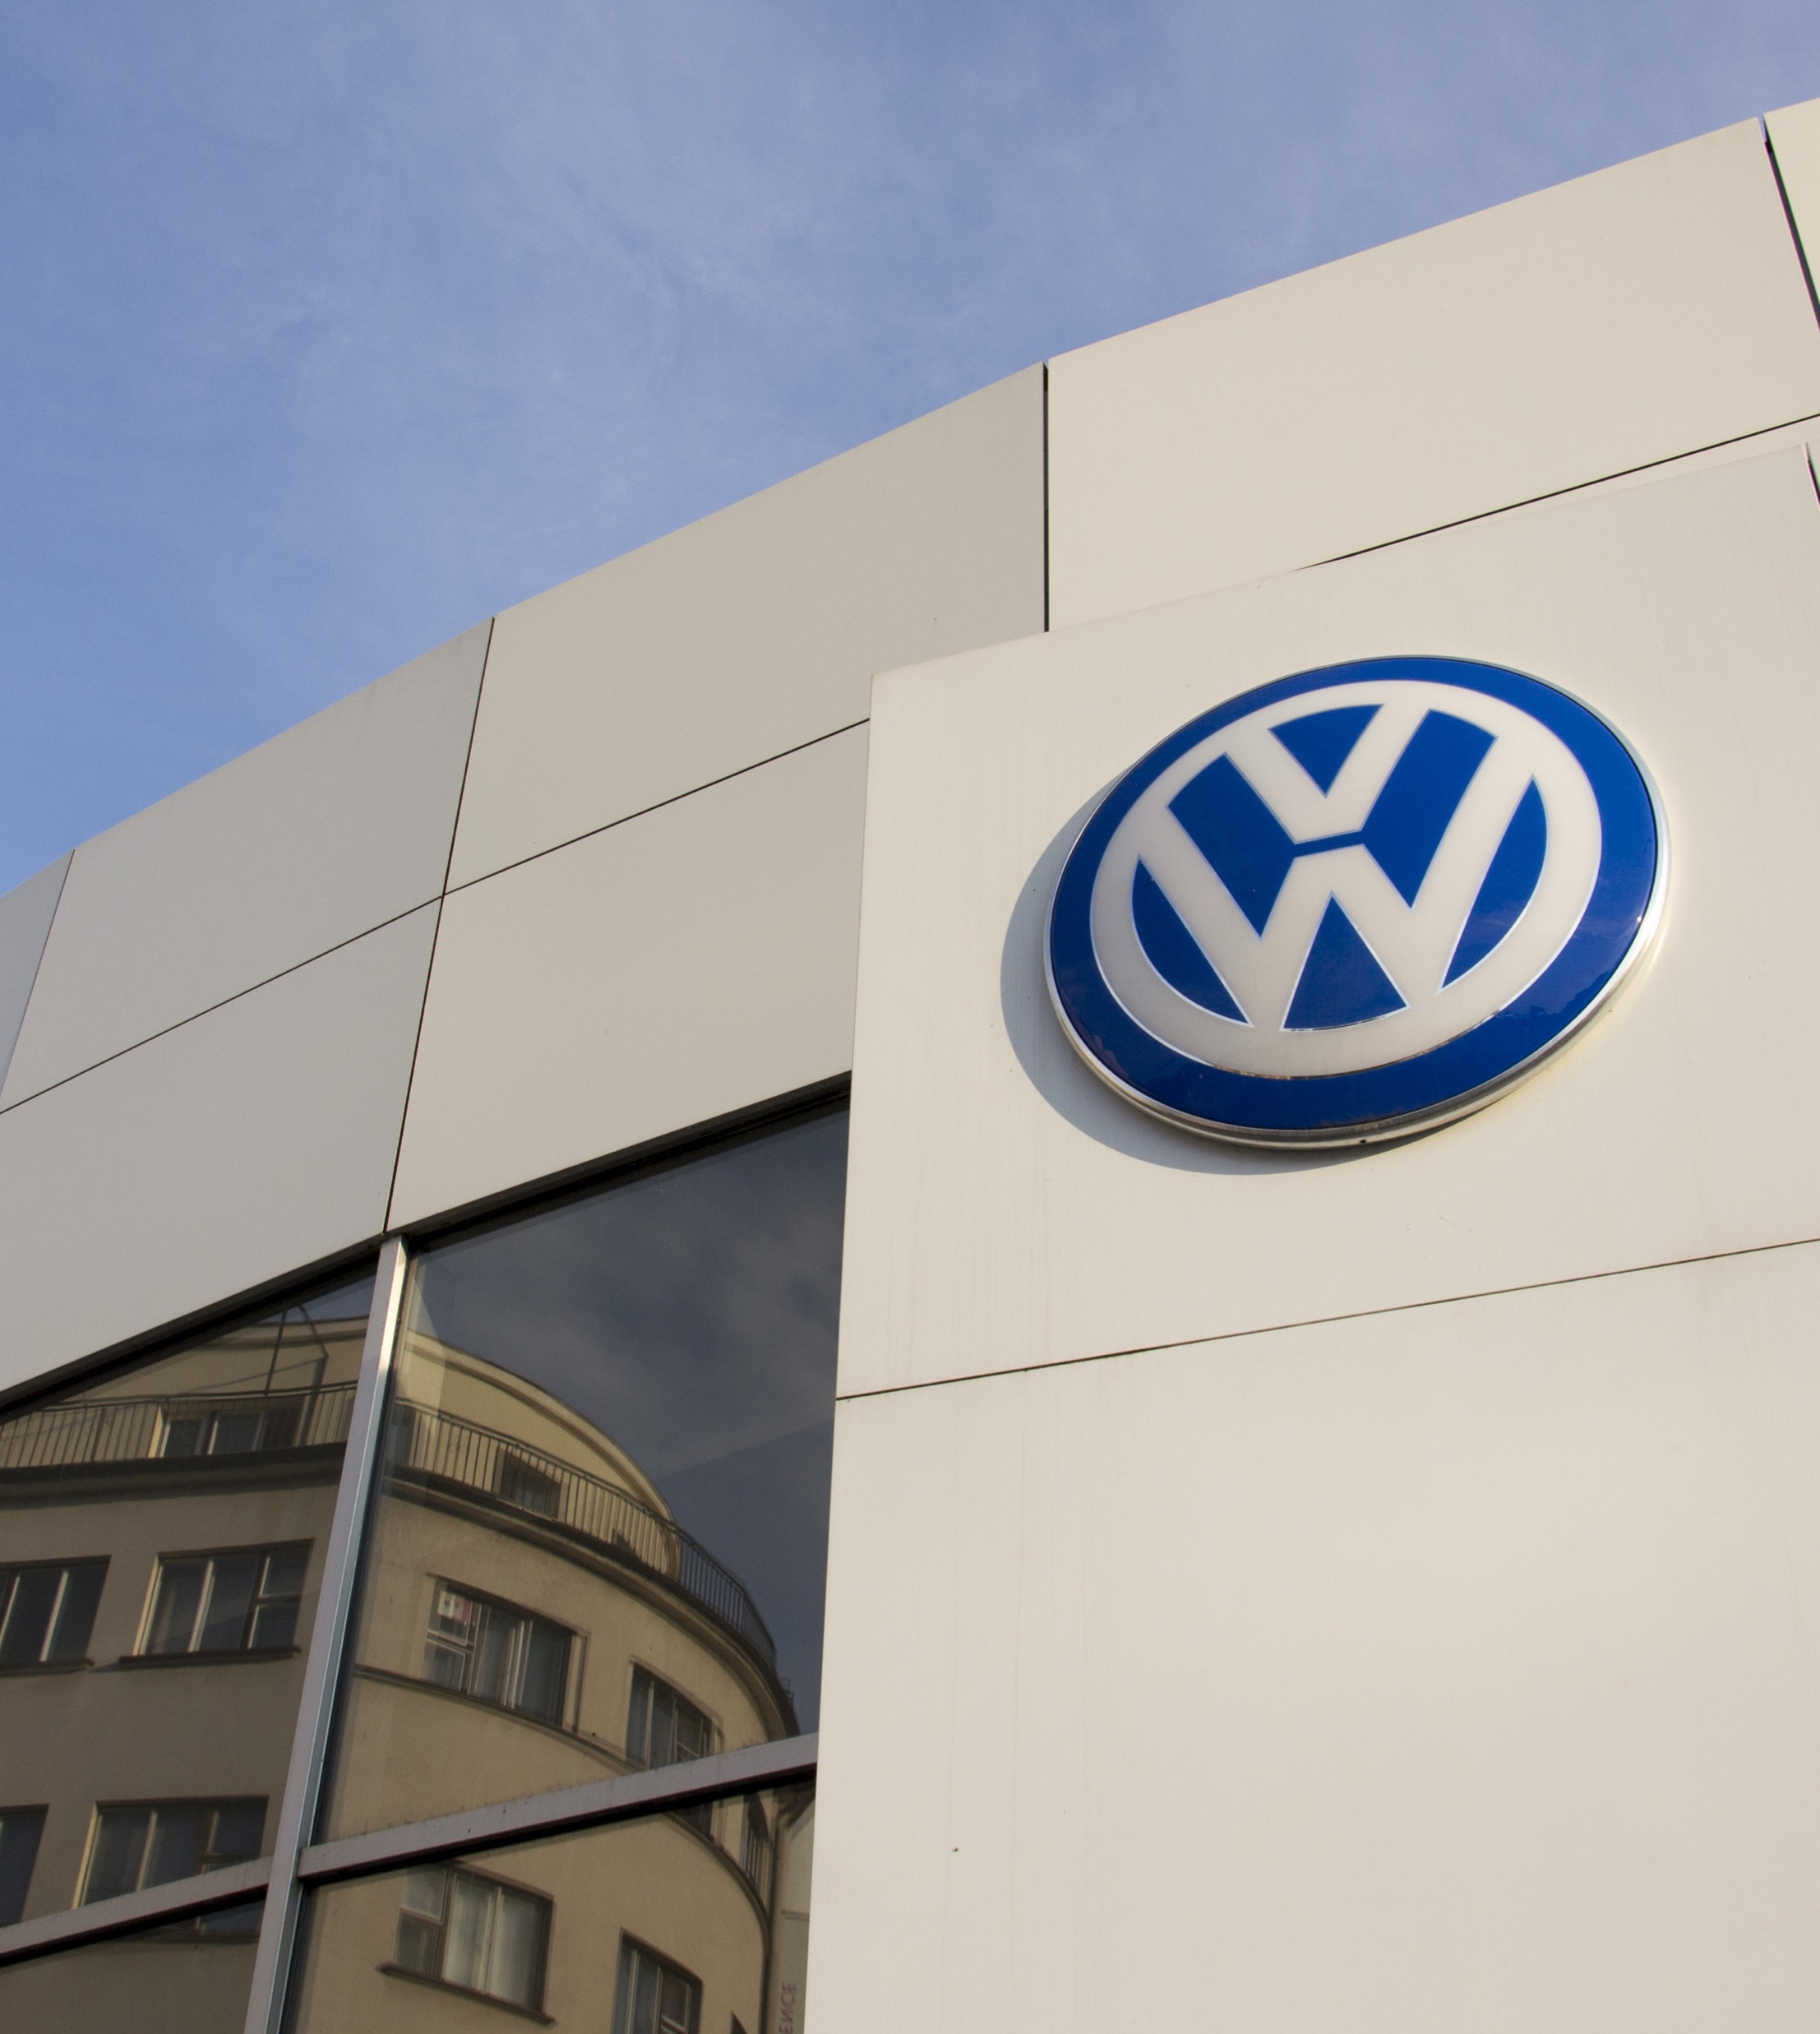
+ ÉTICA CON LOS STAKEHOLDERS Y CLIENTES
EL DIESELGATE DE VOLKSWAGEN
La empresa alemana Volkswagen no solo alteró el software de emisiones contaminantes, sino que también encubrió dicha alteración y mintió a los reguladores de EE. UU. “Al final, el escándalo se conoció porque un solo empleado informó a los reguladores de lo que estaba ocurriendo".
El Dieselgate se dio a conocer gracias a un empleado que estaba harto de las malas prácticas de Volkswagen. (Crédito: Getty Images)

Slide 38
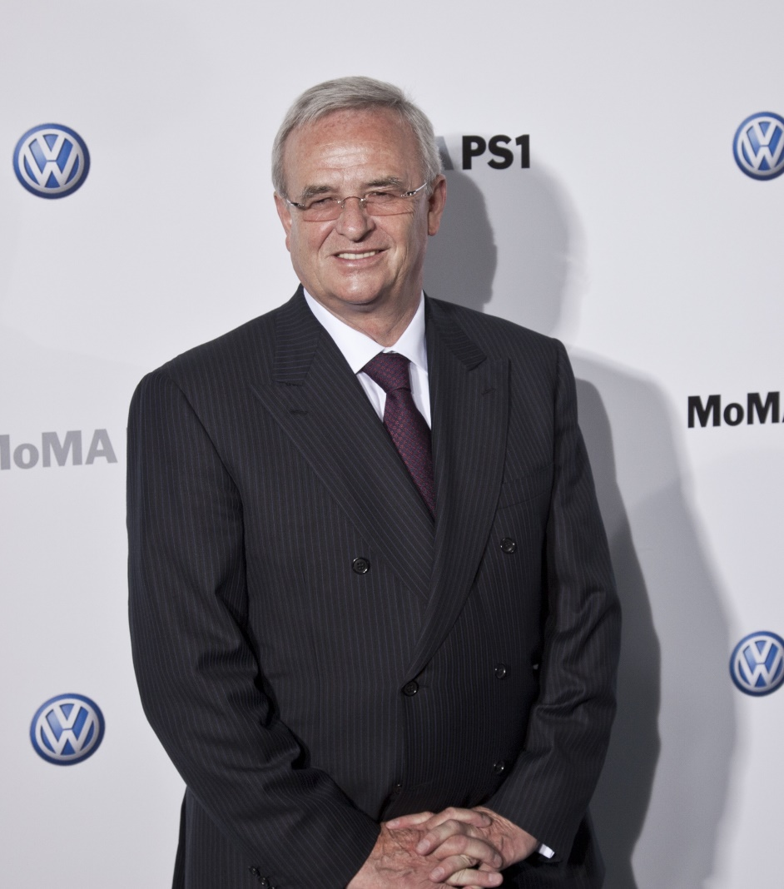
+ ÉTICA CON LOS STAKEHOLDERS Y CLIENTES
EL DIESELGATE DE VOLKSWAGEN
Esta mala gestión de la ética empresarial trajo pérdidas millonarias para Volkswagen, la pérdida de credibilidad internacional, la reducción de clientes a nivel mundial y el descrédito ante la comunidad automovilística y ante la competencia automotriz.
Por eso, una buena ética organizacional no es solo un aspecto formal sino una práctica empresarial constante.
Martin Winterkorn, expresidente ejecutivo de Volkswagen, fue quien autorizó el encubrimiento según los fiscales de EE. UU. (Crédito: Getty Images)

Slide 39

CONCLUSIONES

Slide 40


+ CONCLUSIONES
La aplicación de criterios éticos en la organización no debe suponer un impedimento para la obtención de beneficios económicos a mediano y largo plazo, puesto que una cultura ética arraigada permite ser creativo e innovador.
La finalidad de la empresa, por ser una comunidad de personas, no es solo producir utilidades, sino también promover el desarrollo integral del ser humano. Esto último se consigue mediante la práctica de conductas éticas por parte de las personas que componen la organización.
La ética empresarial es el modo de manifestar con los propios pensamientos, sentimientos y acciones los ideales y propósitos de la comunidad, como la lealtad, el honor, la competencia, la justicia, el cuidado por los demás. En los negocios son relevantes la integridad y el cumplimiento de la palabra empeñada.

Slide 41
+ CONCLUSIONES
La ética de mercado es el comportamiento adecuado de las empresas al momento de competir, sin embarcarse en acciones ilícitas que perjudiquen a otros competidores. Esa manera de actuar está vinculada a los valores que posee el negocio, a las virtudes de sus dueños y directivos
Un stakeholder es cualquier grupo o individuo que puede afectar o ser afectado por el logro de los objetivos de la organización.

Slide 42

BIBLIOGRAFÍA

Slide 43


+ BIBLIOGRAFÍA
Guerrero Labanda, Esther. Compliance y ética empresarial. La cultura ética como motor de cambio de la actividad aseguradora. Barcelona, 2019.
Great Place To Work. “La ética organizacional desde un liderazgo congruente”. En: Ganar-Ganar, N° 90. México, 2018.
Briola, Marcelo. Ética organizacional. En: https://bit.ly/3fTi1wU.
Caiinno. Valores en los negocios & emprendimientos. En: https://bit.ly/3fXUSJB.
Impulsa Popular. ¿Qué es la ética de mercado? En: https://bit.ly/3i4xwVI, 2018.
Tomás De Cavia, Fernando. Perspectivas éticas y sociales en los negocios internacionales. Interacción en los mercados en vías de desarrollo. La Rioja, 2018.

Slide 44
+ BIBLIOGRAFÍA
Terzolo, Mariano Sergio. Aplicación de la teoría de los Grupos de Interés (Stakeholders) en una empresa comercial de la ciudad de Mar del Plata. Mar del Plata, 2014.
Freeman, R. Edward. Strategic Management: A Stakeholder Approach. Boston, 1984.
Leggett, Theo. “Cómo Volkswagen trató de encubrir el “terrible” fraude de las emisiones contaminantes”. En: BBC (https://bbc.in/3yPtAOw), 5 de mayo de 2015.

Slide 45


